Slide 1

NodeJS
Node JS
Events

Slide 2
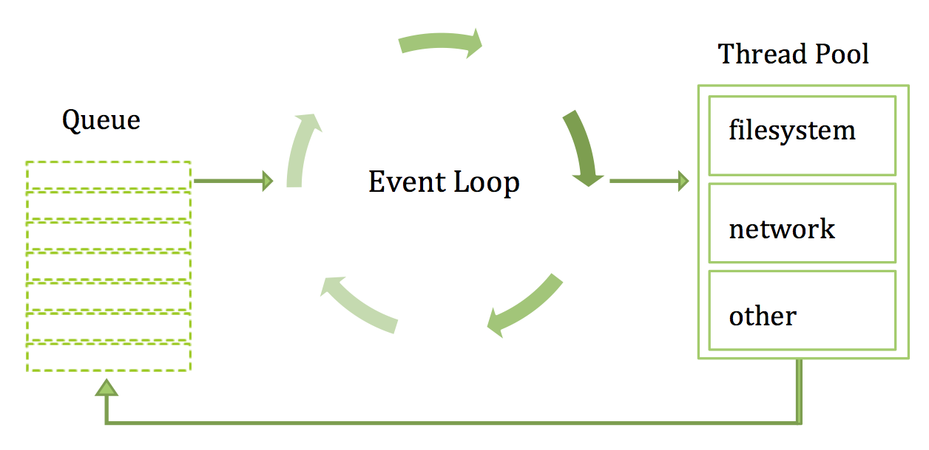
Событийный цикл NodeJS
Событийный цикл — это сущность, которая перехватывает и обрабатывает внешние события и конвертирует их в функции обратного вызова.

Slide 3
Events
Для работы с событиями в NodeJS используется класс EventEmitter. Он позволяет генерировать события и назначать им функции-обработчики.
var events = require('events');
var emitter = new events.EventEmitter();
emitter.emit(‘event');

Slide 4
Events
Для назначения обработчика событий в NodeJS используются методы:
EventEmitter.on(‘event');
EventEmitter.addListener(‘event');
EventEmitter.once(‘event') - назначение обработчика, который сработает только один раз, после чего будет удален.
При создании обработчика события генерируется событие ‘newListener'

Slide 5
Events
Для удаления обработчика события используется метод
EventEmitter.removeListener(‘event‘, handler):
Метод принимает аргументы:
event – имя события,
handler – функция-обработчик события.
Одному событию может быть назначено несколько обработчиков.
Для просмотра их количества используется метод EventEmitter.listenerCount(‘event'). Event – имя события.

